Slide 1
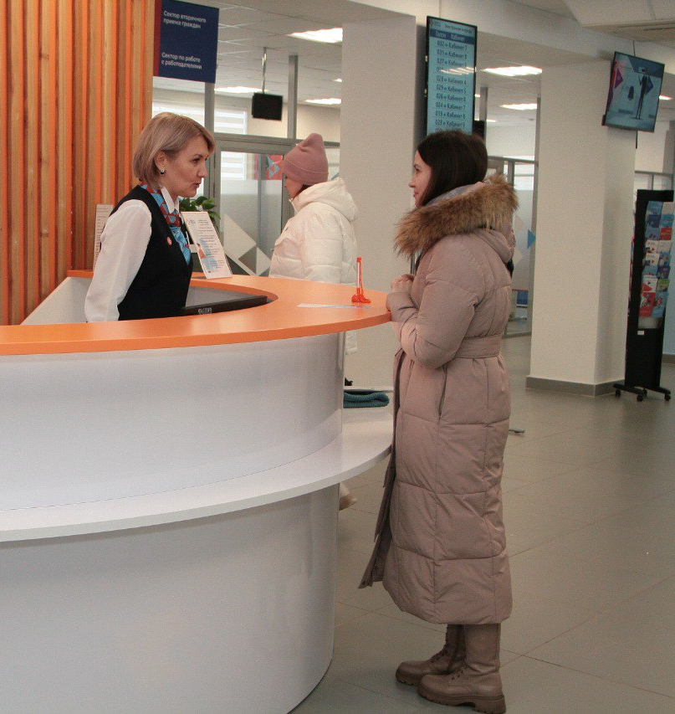






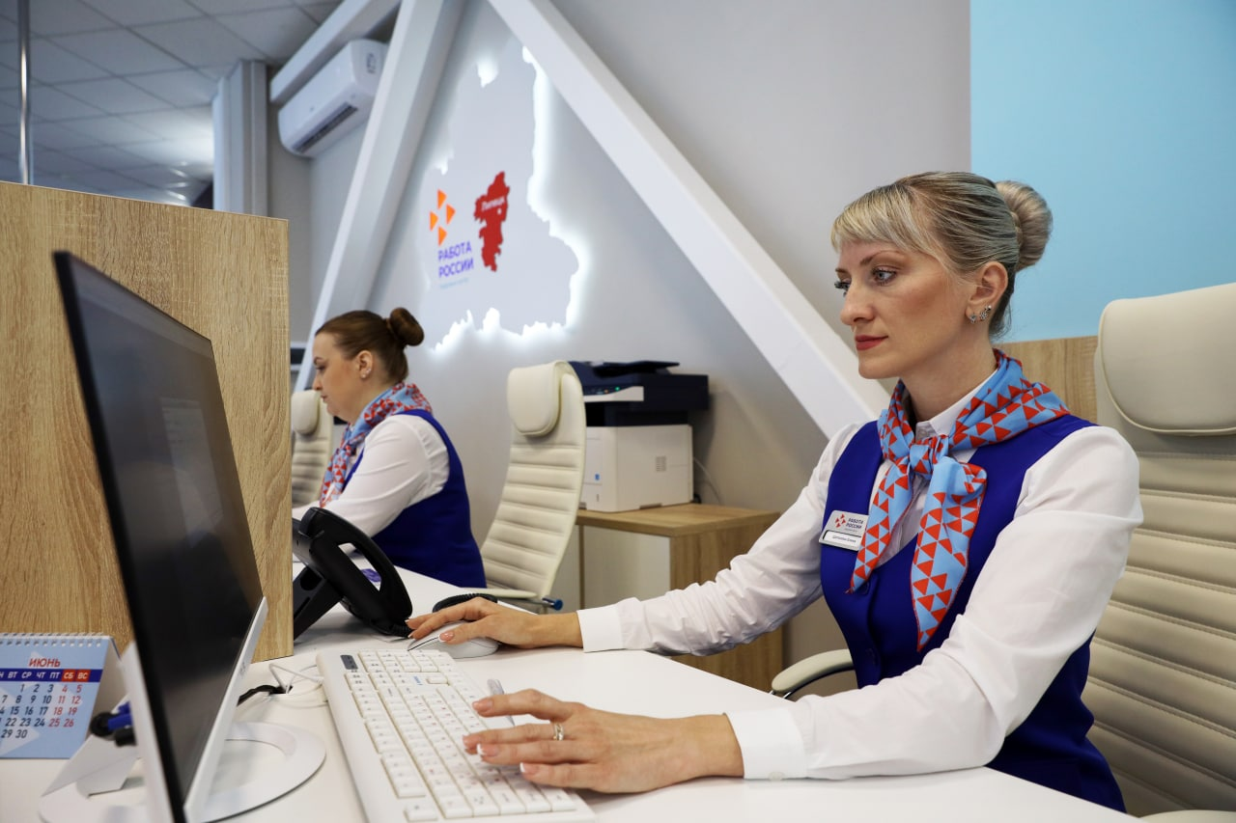
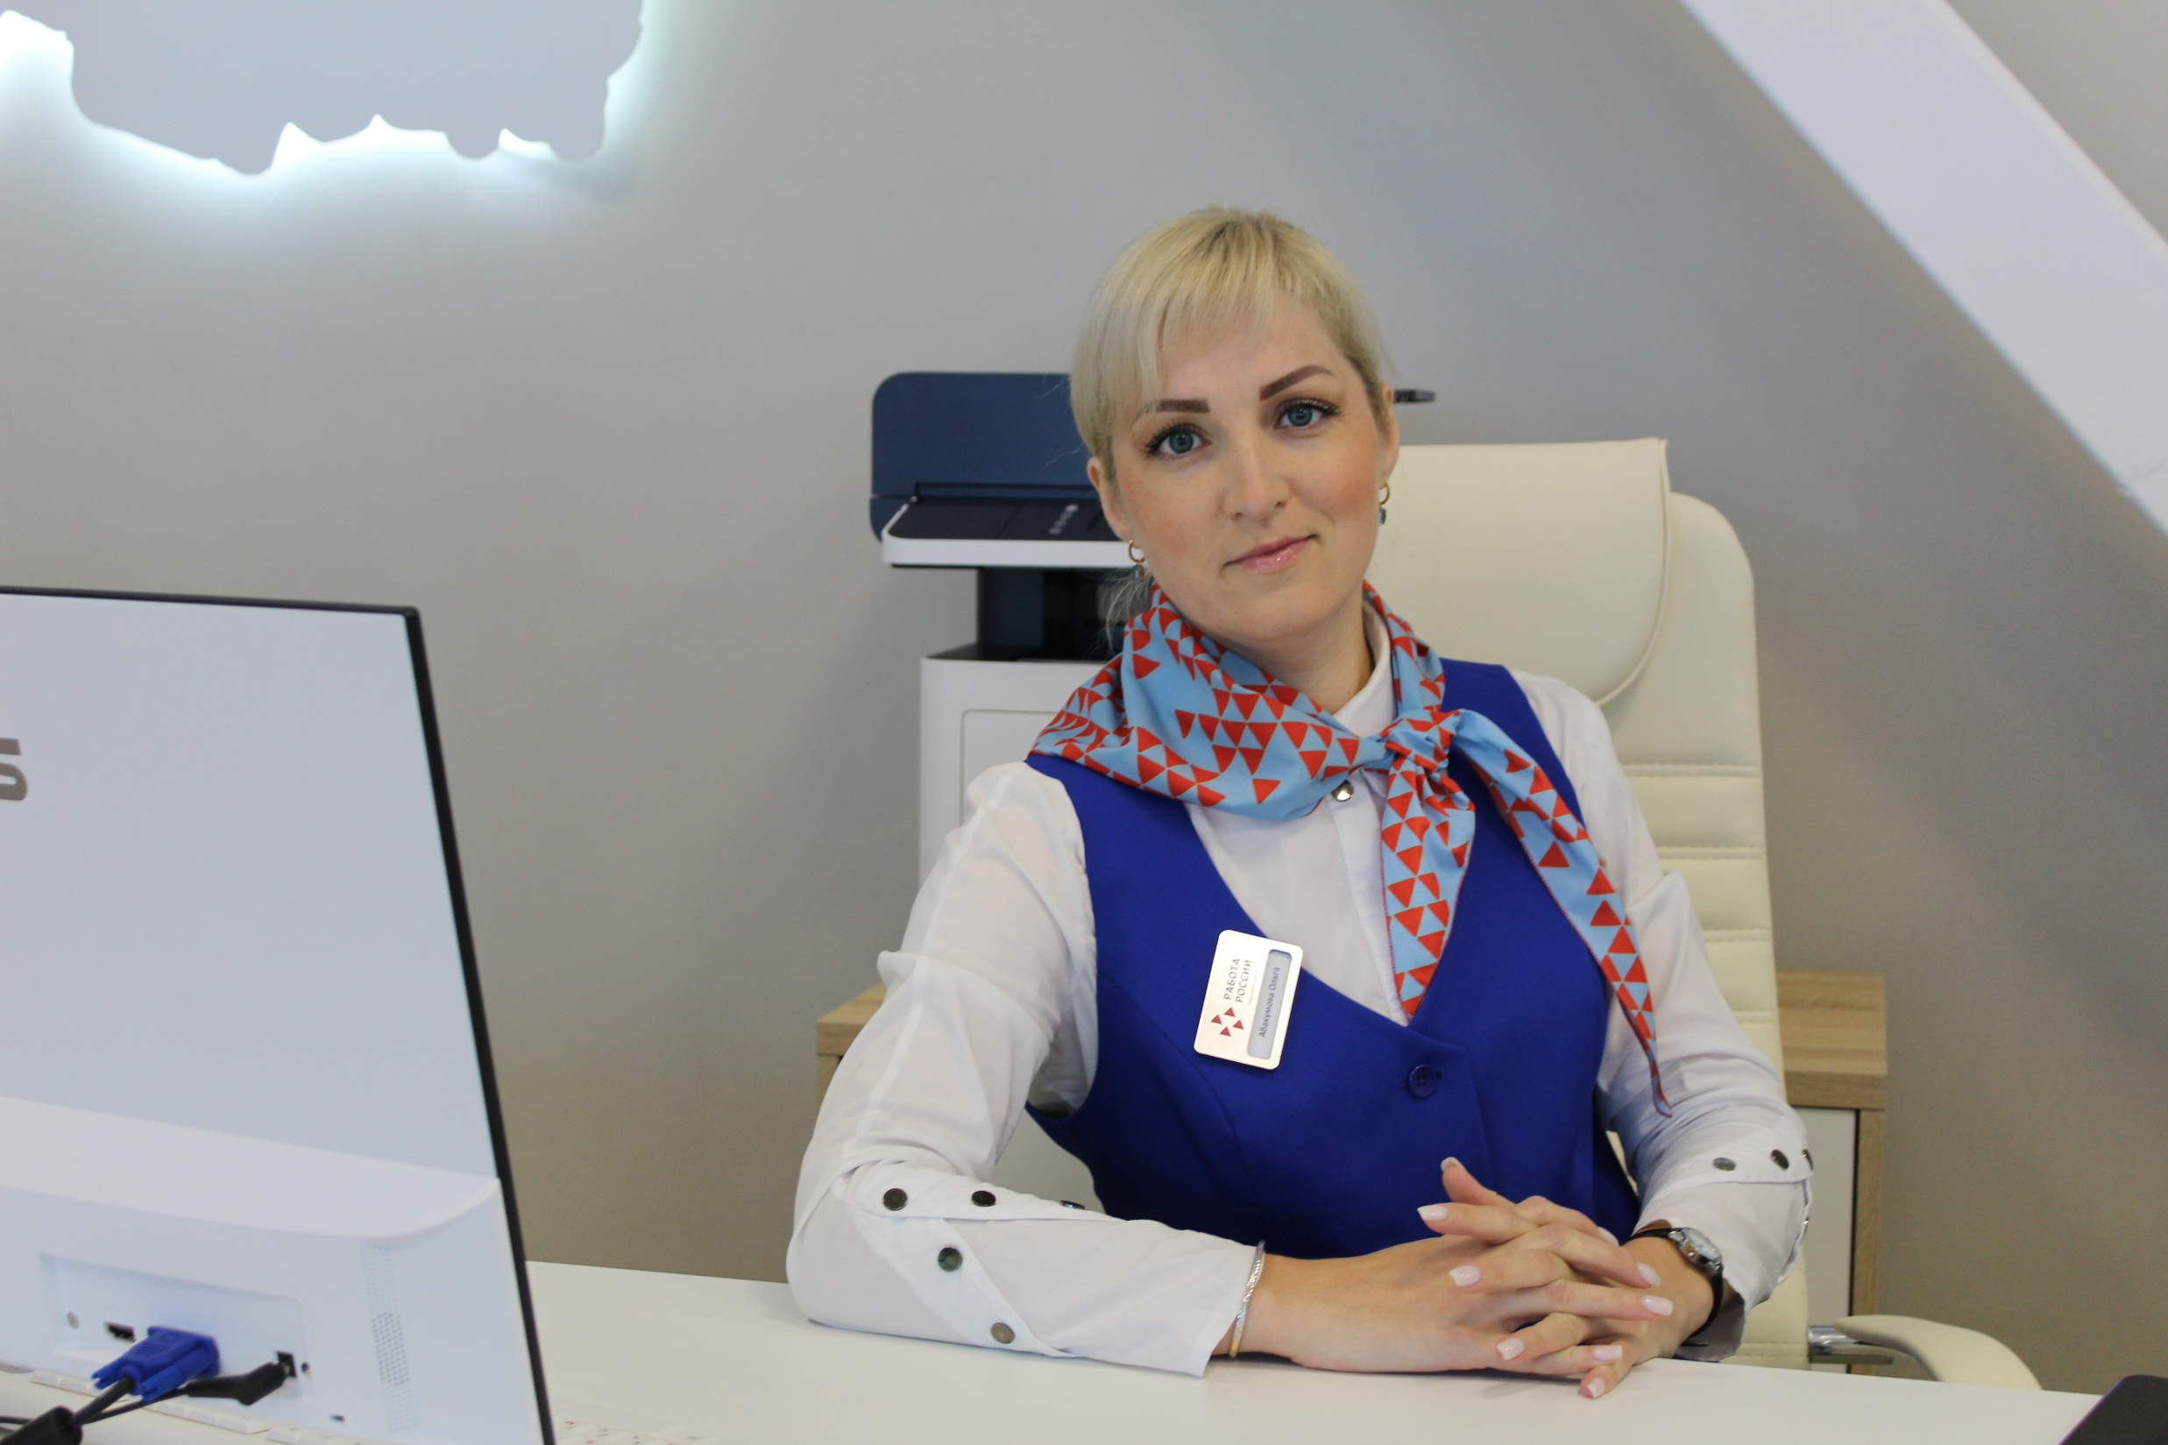



VII Санкт-Петербургский Международный Форум Труда
Индивидуальный подход
к каждому работодателю.
Опыт Республики Башкортостан
Ленара Иванова
Министр семьи, труда и социальной защиты населения Республики Башкортостан
Версия от 15 марта 2023 года

Slide 2








ПИЛОТНАЯ АПРОБАЦИЯ МЕТОДИКИ ПО ПРОФИЛИРОВАНИЮ РАБОТОДАТЕЛЕЙ В БАШКОРТОСТАНЕ
Важность
Сфера деятельности по инвест-рейтингу
Масштаб (региональный важнее всего)
Уязвимость
Численность (чем меньше, тем уязвимее для рынка труда)
Финансово-экономическое положение
ФАКТОРЫ ОТНЕСЕНИЯ К ПРОФИЛЬНОЙ ГРУППЕ
в целях пилотной апробации методики проведено анкетирование
750 работодателей республики
Анализ обратной связи от работодателей:
84% – высокая оценка услуг ЦЗН
88% – степень решения вопроса при обращении в ЦЗН
96% – рекомендовали бы коллегам обращение в ЦЗН
КОМПЛЕКС ИНДИВИДУАЛЬНЫХ СЕРВИСОВ:
гр. 1
гр. 2
гр. 3
гр. 4
Невысокая уязвимость
и невысокая важность
Невысокая уязвимость
и высокая важность
Высокая уязвимость
и важность
Специальная
предувольнительные консультации
мобильность трудовых ресурсов
содействие в переезде / переселении
профобучение
или получение дополнительного профобразования
массовый отбор
мини-ярмарка вакансий
день открытых дверей
конструктор вакансий
предварительное собеседование
конструктор заданий для соискателей
стажировка выпускников и инвалидов
конструктор вакансий
предварительное собеседование
организация собеседования
общественные работы

Slide 3
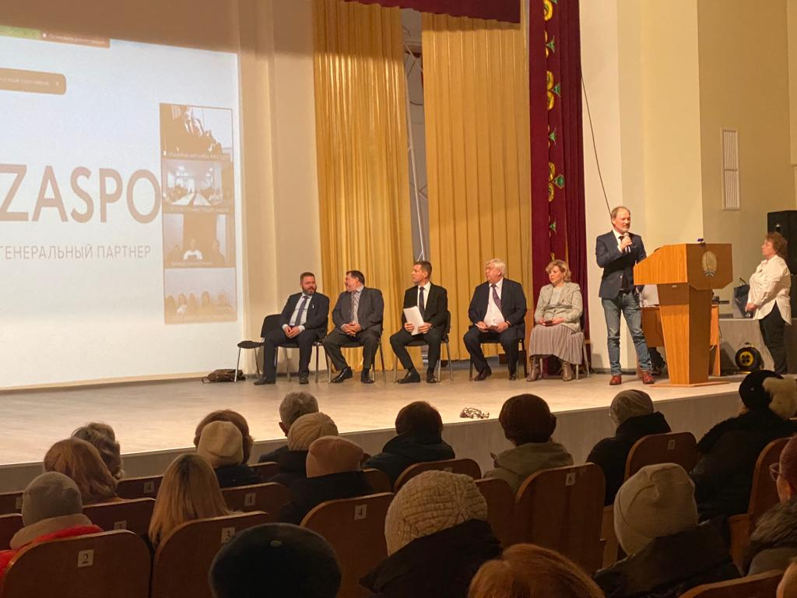
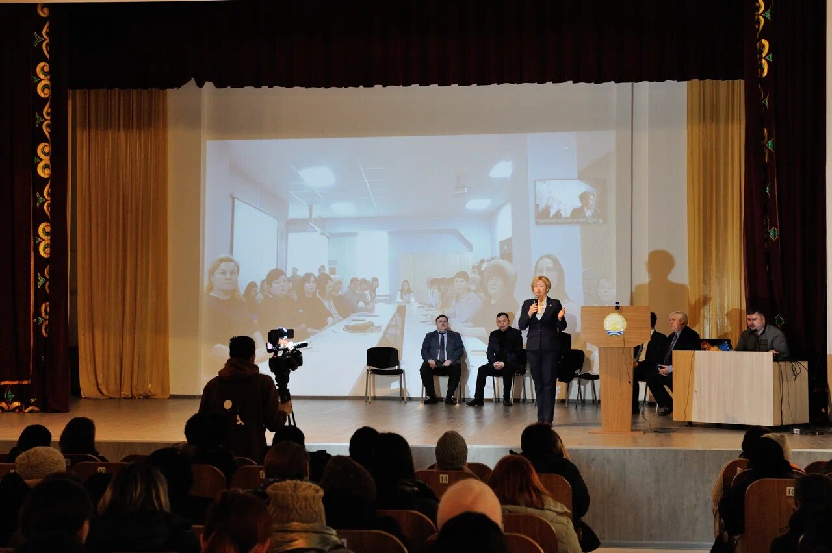
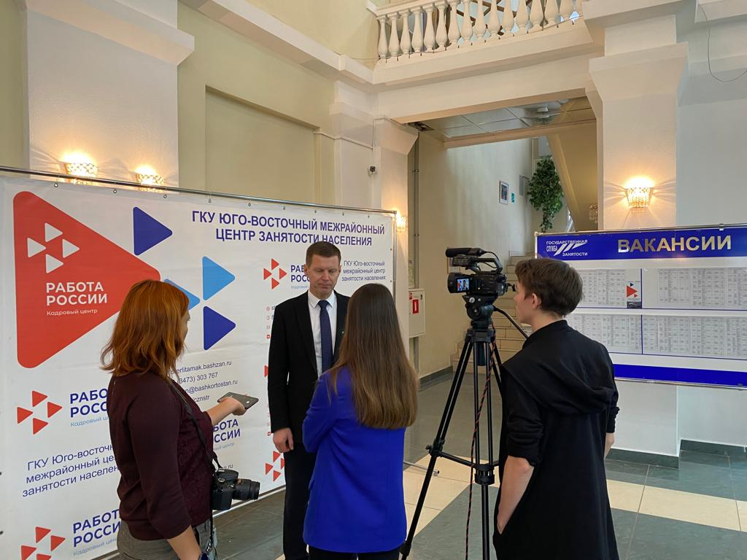
ОТКРЫТЫЕ КАДРОВЫЕ ОТБОРЫ

Slide 4
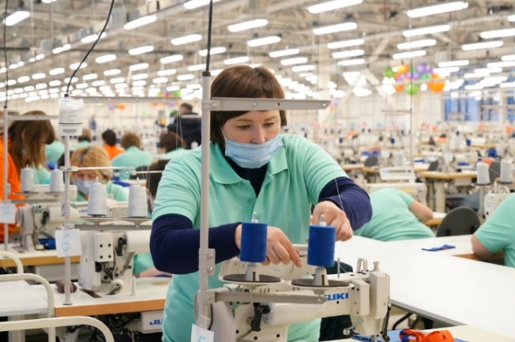
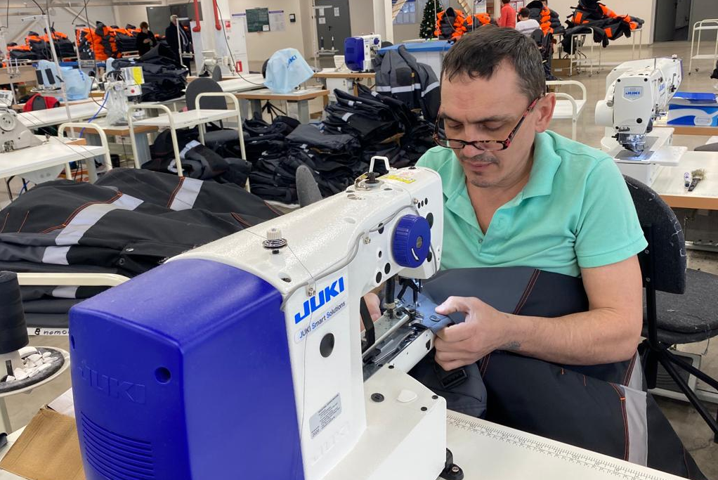
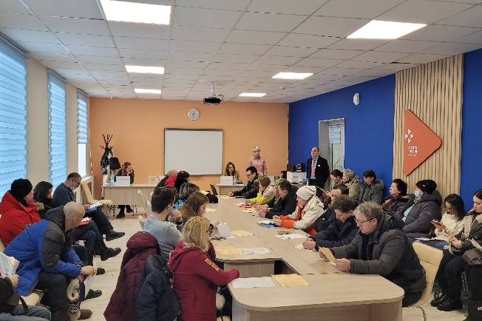
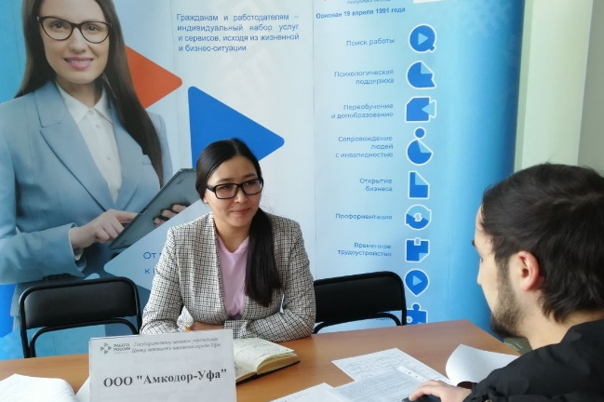
ОРГАНИЗАЦИЯ ПОДГОТОВКИ КАДРОВ ДЛЯ РЕЗИДЕНТОВ
ОЭЗ «АЛГА» И ДРУГИХ ИНВЕСТИЦИОННЫХ ПРОЕКТОВ
Подготовка кадров для резидентов ОЭЗ «Алга»
Подбор кадров
для ООО «Амкодор-Уфа»
12,4 тыс. граждан проинформированы о возможностях трудоустройства на швейное производство
1,8 тыс. граждан охвачено встречами
с ГКУ Юго-восточный МЦЗН
80 мероприятий проведены ГКУ Юго-восточный МЦЗН по подбору и комплектованию персонала
для ООО «ПО «Аркада» и ООО «Фабрика «Заспорт» (ярмарки, открытый кадровый отбор, информирование)
105 граждан обучены ГАОУ ДПО РБ «Учебный центр ГСЗН», которые впоследствии трудоустроились
в ООО ПО «Аркада»
содействие в размещении вакансий
на ЕЦП «Работа в России» ГКУ Республиканским ЦЗН и Центральным ЦЗН
подбор граждан из числа состоящих на учете в целях поиска работы на имеющиеся вакансии
200 граждан приняли участие в ярмарках вакансий и открытых кадровых отборах
для ООО «Амкодор-Уфа»
50 гражданам выданы направления на работу
в ООО «Амкодор-Уфа»

Slide 5

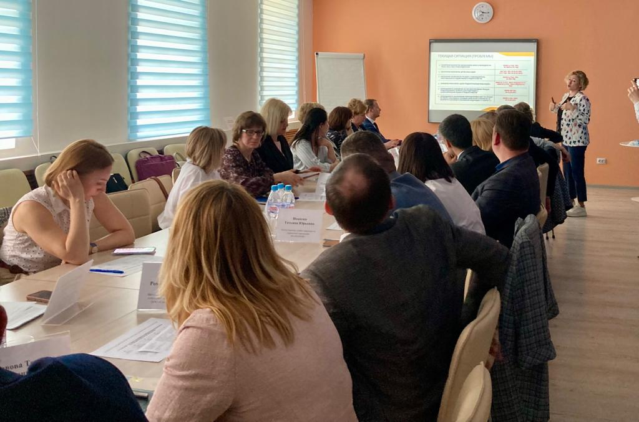
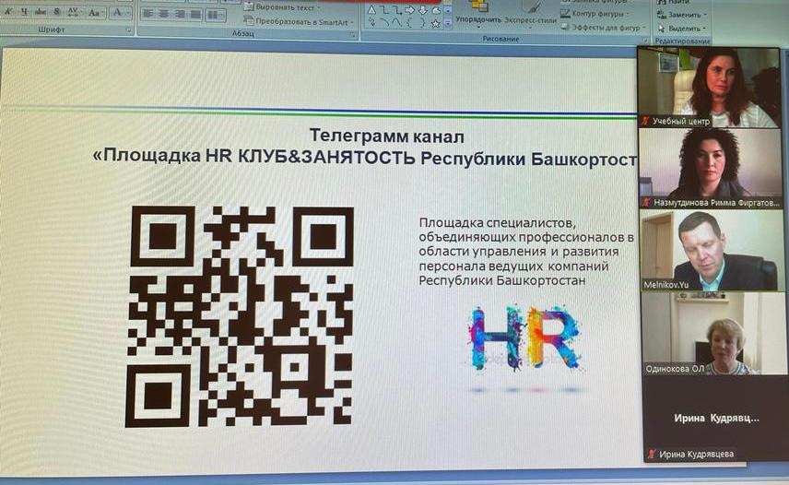
HR-КЛУБЫ
HR-клуб – это объединение профессионалов в области управления
и развития персоналом, созданное с целью обмена опытом, методиками
и подходами по улучшению рынка труда в нашем регионе

Slide 6
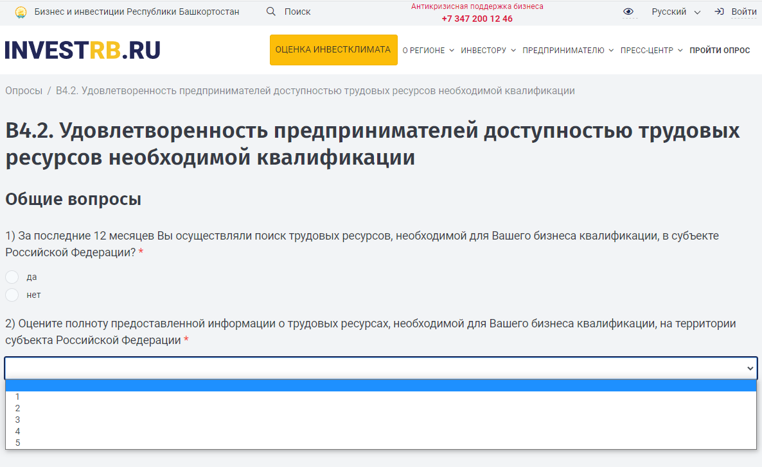
ОЦЕНКА УРОВНЯ УДОВЛЕТВОРЕННОСТИ РАБОТОДАТЕЛЕЙ КАЧЕСТВОМ И ДОСТУПНОСТЬЮ ТРУДОВЫХ РЕСУРСОВ

Slide 7
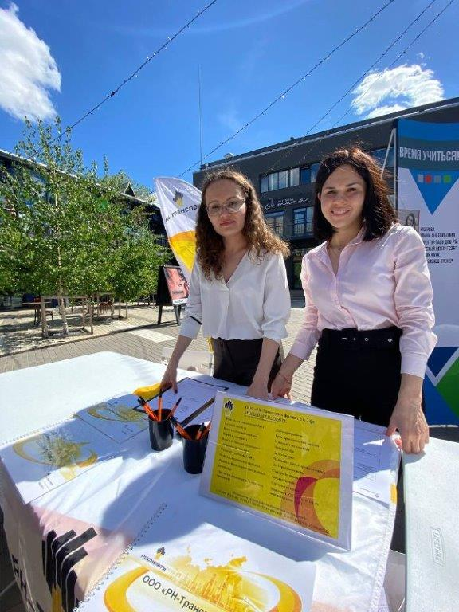
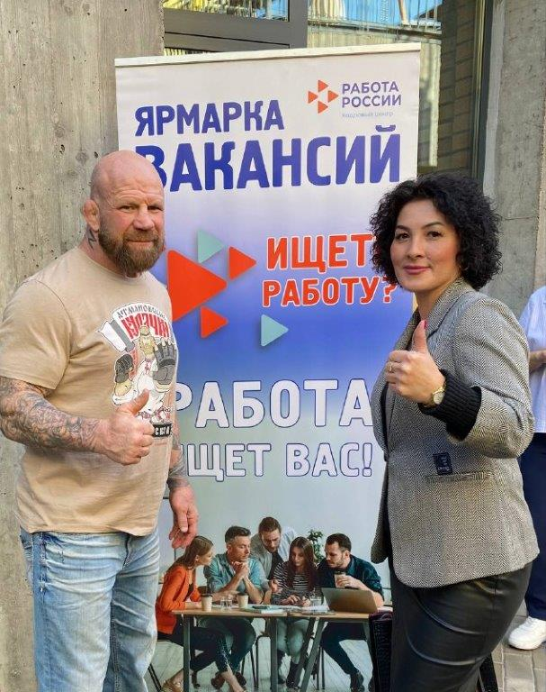
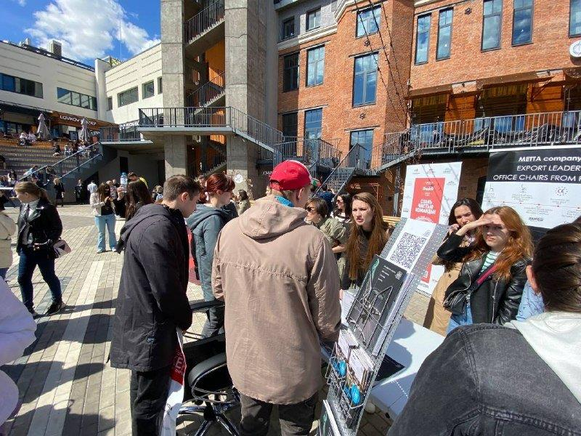
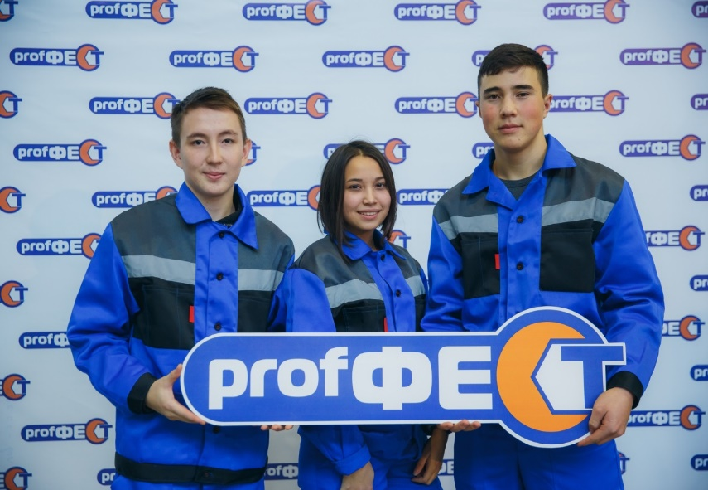
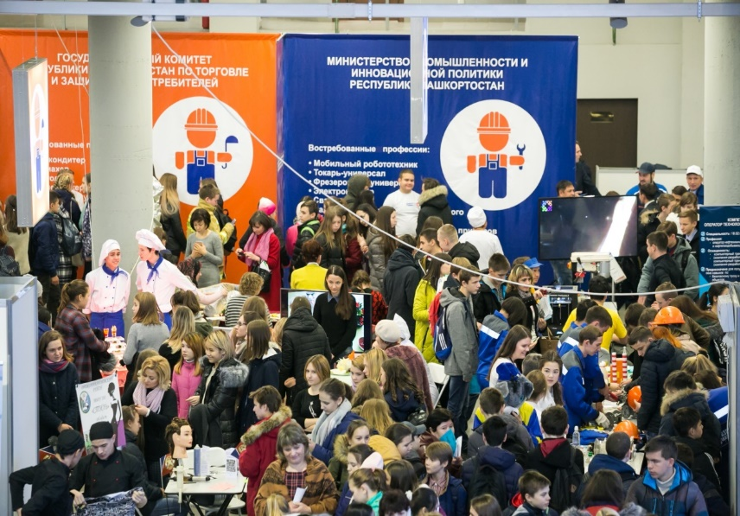
АКЦИЯ «РАБОТУ – МОЛОДЫМ!» И ФЕСТИВАЛЬ «PROFФЕСТ»
Работу – молодым!
PROFФЕСТ
ЦЕЛЬ – активизация трудовой инициативы молодых граждан, обеспечение постоянной и временной занятости молодежи, снижение уровня безработицы молодежи
7 тыс. человек охвачено встречами
с ГКУ Юго-восточный МЦЗН
3 тыс. вакансий представлены организациями республики
Карьерные консультанты обучали навыкам составления презентабельного резюме и формирования портфолио
ЦЕЛЬ:
повышение престижа востребованных профессий среди широкого круга населения,
популяризация рабочих специальностей,
увеличение количества профессиональных рабочих кадров в республике
УЧАСТНИКИ:
учащиеся 9-11 классов школ
студенты образовательных организаций СПО и ВО
образовательные организации СПО и ВО
предприятия Республики Башкортостан
Дата и место проведения:
20 апреля 2023 года в г. Уфе

Slide 8
«ПЛАТФОРМЕННАЯ» ЗАНЯТОСТЬ
Национальный проект «Малое и среднее предпринимательство и поддержка индивидуальной предпринимательской инициативы», млн. рублей
9 действующих офисов Центра «Мой бизнес»
Совокупный охват предпринимателей офисами центра «Мой бизнес»
> 63,6%
599,4
Федеральный бюджет
Количество оказанных услуг в 2022 году
> 6 000 ед.
644,5
45,1
Региональный бюджет
Получили сопровождение по выходу на крупнейшие маркетплейсы
22 СМСП
Мероприятия:
Экспертное сопровождение по выходу на маркетплейсы
Конференция «Маркетплейсы»
Вебинары по выходу на маркетплейсы, международные рынки сбыта ремесленных товаров
Марафон «Прокачай свой бизнес: как продавать на маркетплейсах»
Количество участников мероприятий в 2022 году
>140 СМСП и физ. лиц
Федеральный проект «Содействие занятости» национального проекта «Демография»
Численность обученных по профессии «маркетплейс-менеджер» и трудоустроенных
138 человек

Slide 9
САМОЗАНЯТОСТЬ
Численность самозанятых
31 декабря 2021 | 31 декабря 2022
72,6 тыс. человек | 118,2 тыс. человек | + 63% к 2021 году
Суммарный доход плательщиков | 22 млрд рублей
Сумма начисленного налога в бюджет | 969 млн рублей
Государственная услуга по содействию самозанятости безработных граждан
Центрами занятости населения проводятся мероприятия, включающие:
оказание организационной, информационной, правовой помощи путем проведения консультаций, в том числе групповых,
по вопросам организации предпринимательской деятельности с применением онлайн-системы для сельских районов;
содействие безработным гражданам
в подготовке бизнес-планов;
оказание единовременной финансовой помощи на ведение предпринимательской деятельности.
 |  | 2021 | 2022
оказана государственная услуга по содействию началу осуществления предпринимательской деятельности, чел. |  | 5 101 | 4 353
из числа безработных открыли собственное дело, чел. |  | 681 | 878
 | в том числе получили единовременную финансовую помощь на ведение предпринимательской деятельности, чел. | 267 (в размере 145560 рублей) | 179 (в размере 153504 рубля)
из числа открывших собственное дело зарегистрировались в качестве плательщика налога на профессиональный доход, чел. |  | 208 (31%) | 561 (64%)

Slide 10

АРЕНДА РАБОЧИХ МЕСТ ДЛЯ ВЫПОЛНЕНИЯ КВОТЫ
перечень работодателей, готовые трудоустроить к себе более 100 инвалидов, в счет выполнения квоты другого работодателя (аренда):
БРО Общероссийской общественной организации Всероссийской общество инвалидов РО Общероссийской общественной организации инвалидов «Всероссийское общество глухих» по РБ БРО Общероссийской общественной организации инвалидов «Всероссийское общество слепых» АНО помощи детям с нарушениями в развитии «Семья» Нефтекамский психоневрологический интернат Краснокамский психоневрологический интернат «Раздолье» Бирский психоневрологический интернат | Верхнетроицкий психоневрологический интернат Серафимовский детский дом-интернат для умственно отсталых детей Октябрьский дом-интернат для престарелых и инвалидов Бакалинский психоневрологический интернат Буздякский психоневрологический интернат Кумертауский психоневрологический интернат Учалинский психоневрологический интернат МОО Уфимская городская организация инвалидов «МИР»
перечень работодателей, готовых заключить соглашение об аренде рабочих мест у другого работодателя для выполнения «своей» квоты
ООО «Стальпром» (г. Белорецк) МУП «Водоканал» (г. Белорецк) АО «АК ОЗНА» (г. Октябрьский) | АО «ОЗНА – Логистика» (г. Октябрьский) АО «Пищепром» – филиал «Буздякский консервный комбинат» ООО «Газпром Трансгаз Уфа»

Slide 11

МЕРОПРИЯТИЯ, НАПРАВЛЕННЫЕ НА ПОДДЕРЖКУ РАБОТОДАТЕЛЕЙ
Стажировка выпускников:
24,3 тыс. рублей – затраты на выплату заработной платы стажеров, возмещаемые работодателю
6 месяцев (не более) – период участия в стажировке
365 выпускников – план на 2023 год
18,3 млн. рублей – бюджет на 2023 год
Стажировка инвалидов:
24,3 тыс. рублей – затраты на оплату труда стажера-инвалида и наставника, закрепляемого за инвалидом на период адаптации его на рабочем месте, возмещаемые работодателю
4 месяца (не более) – период участия в стажировке
90 инвалидов – план на 2023 год
2,5 млн. рублей – бюджет на 2023 год
Создание и оснащение рабочих мест для инвалидов:
до 80 тыс. рублей – организация рабочих мест для трудоустройства инвалидов III группы
до 100 тыс. рублей – организация рабочих мест для трудоустройства инвалидов I и II группы
до 100 тыс. рублей – создание инфраструктуры, необходимой для доступа инвалида к рабочему месту
24,3 тыс. рублей (до 6 месяцев) – затраты на адаптацию инвалидов на рабочем месте с закреплением наставника
125 рабочих мест – план на 2023 год
11 млн. рублей – бюджет на 2023 год

Slide 12

ПРЕВЕНТИВНЫЙ РЕЖИМ РАБОТЫ СЛУЖБЫ ЗАНЯТОСТИ НАСЕЛЕНИЯ РЕСПУБЛИКИ БАШКОРТОСТАН
18,5 тыс. организаций – охват работодателей, участвующих
в мониторинге высвобождения
361 организация в реестре работодателей с риском высвобождения, за каждой организацией утвержден индивидуальный план мероприятий
158 кураторов закреплены за организациями с риском высвобождения, т.е. ≈ 1 куратор на 2 организации
32 консультационных пункта организованы на территории работодателя, которые посетили 413 работников под риском высвобождения
всего
67,7 тыс. организаций
на 1 января 2023 года

Slide 13
ДИНАМИКА УРОВНЯ БЕЗРАБОТИЦЫ ПО МЕТОДОЛОГИИ МОТ, %

Slide 14

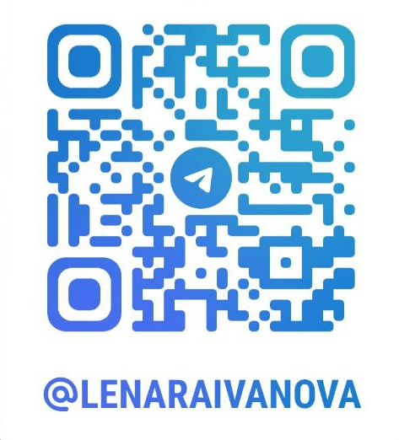
Спасибо за внимание!
Ленара Иванова
Министр семьи, труда и социальной защиты населения Республики Башкортостан
+7 (347) 280 88 07

